Slide 1
Colegio de los SS.CC. Providencia
Sector: Historia , Geografía y C Sociales
Nivel: II ° Medio
Unidad Temática: II
-MONARCAS ESPAÑOLES DURANTE LA
COLONIA
-GLOSARIO

Slide 2
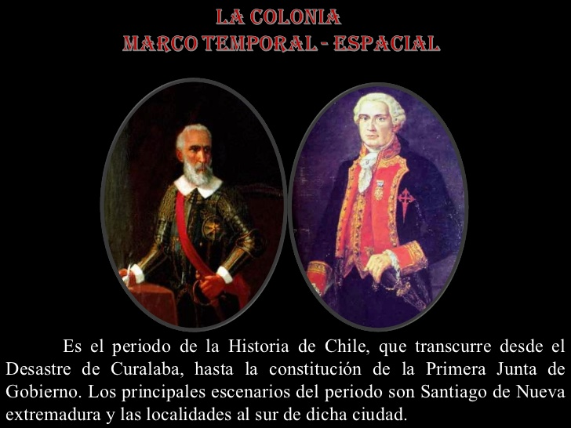

Slide 3
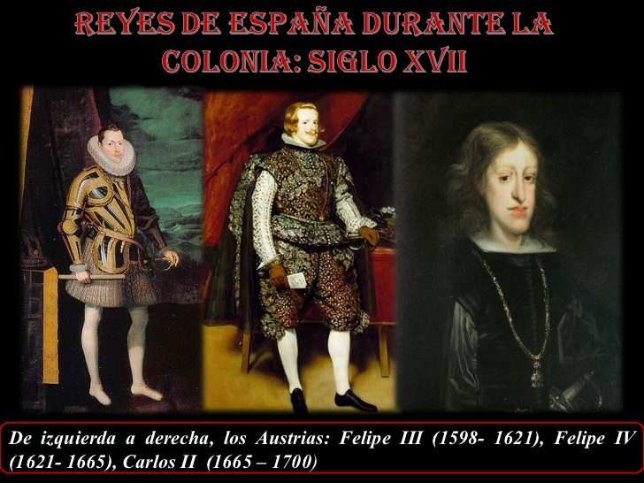

Slide 4
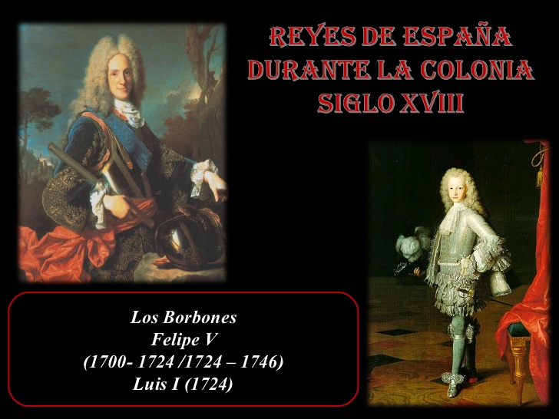

Slide 5
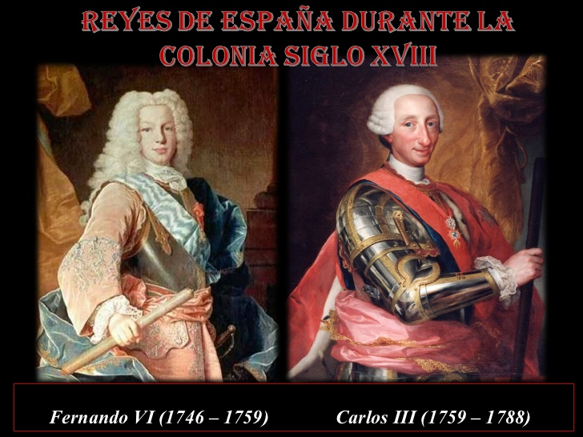

Slide 6
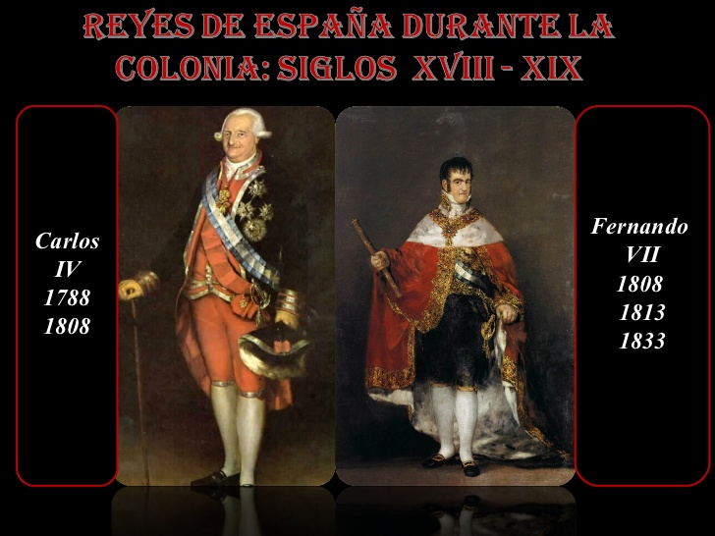

Slide 7
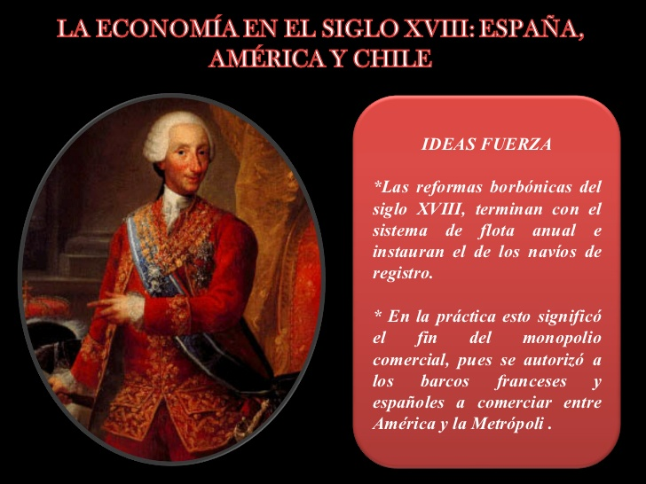

Slide 8
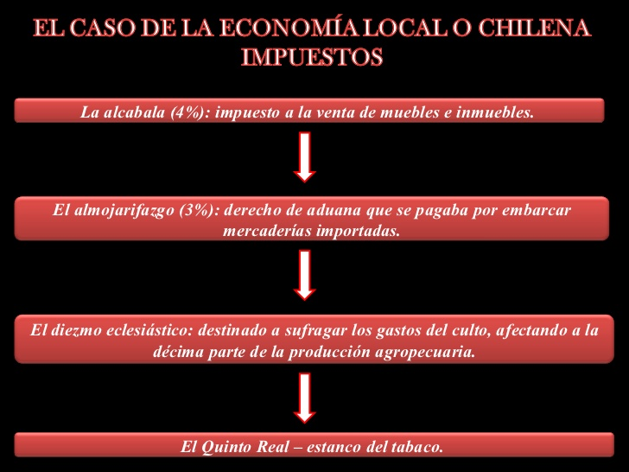
GLOSARIO

Slide 9

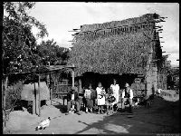
El Hacendado: Dueño y señor de las tierras, generalmente descendiente criollo de los primeros conquistadores.
Los Inquilinos: Trabajadores de la hacienda que a cambio de sus servicios recibían en arriendo una porción de tierra dentro de esta.

Slide 10
Mayordomo: Encargado de velar por el funcionamiento de la Hacienda, lazo jerárquico entre el patrón y sus trabajadores.
Peones: Trabajadores esporádicos que solo en caso de cosechas acudían a la Hacienda, se caracterizan por sus precarias condiciones de vida.

Slide 11
Patronato Real: Derecho que tenían los Reyes de España sobre la Iglesia en América para dirigirla en lugar del Papa.
Acéfalo: Sin cabeza, en este caso, sin gobierno.
Despotismo Ilustrado: Forma de gobierno propia del siglo XVIII, caracterizada por una monarquía absoluta que promueve el progreso sin contar con la participación del pueblo.
Hueste: Grupo militar no profesional que acompaña al conquistador.
Mercantilismo: Doctrina económica que promueve el comercio de manufacturas y busca la acumulación de metales preciosos. Para ello, los países disponen del monopolio comercial con sus colonias.

